Slide 1
Anticiper le retard de vols d’avions

Slide 2

Le problème
Les donneés: des vols d’avions
Le but: prévoir le retard des vols d’avions avec des informations disponibles à priori

Slide 3
Plan
LE DATASET
Analyse exploratoire
Préparation des données
PREVISION
La régression linéaire
La régression linéaire pénalisée
Le modèle choisi
Optimisation du modèle

Slide 4
Les données
1

Slide 5
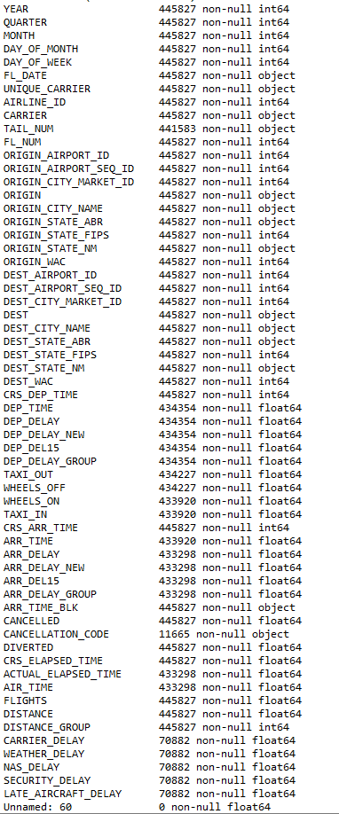
Dataset de ~5600000 vols pour 65 variables
Notes:
On voit beaucoup de variables explicatives. Beaucoup d’entre elles sont redondantes.

Slide 6
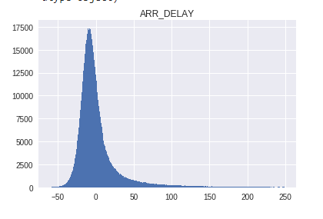
Retards
Notes:
On voit ici la distribution des retards. On voit que la distribution ressemble un peu à une distribution normale. Cependant, on remarque la présence de retards importants.

Slide 7
Les causes du retard
Carrier delay
Late arrival delay
Nas delay
Security Delay
Weather Delay
Notes:
Carrier delay : pannes, passagers en retard...
Late arrival delay : accumulation du retard d’autres vols
Nas delay : du au trafic
Security Delay
Weather Delay

Slide 8
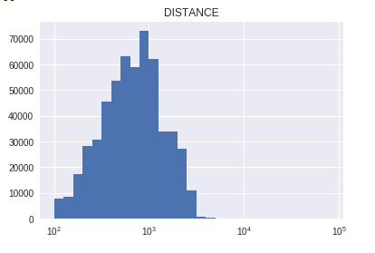
Distances
Notes:
La distribution des distances: on voit que toutes les distances sont présentes dans notre dataset: des courts et moyens courriers.

Slide 9
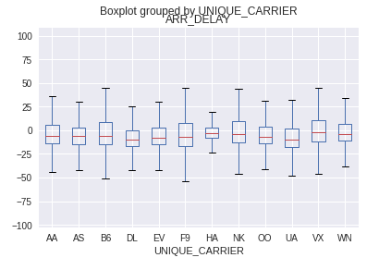
Compagnies aériennes
Notes:
On voulait comparer les compagnies aériennes mais on se rend compte que les compagnies ont une distribution de retard très similaire.

Slide 10
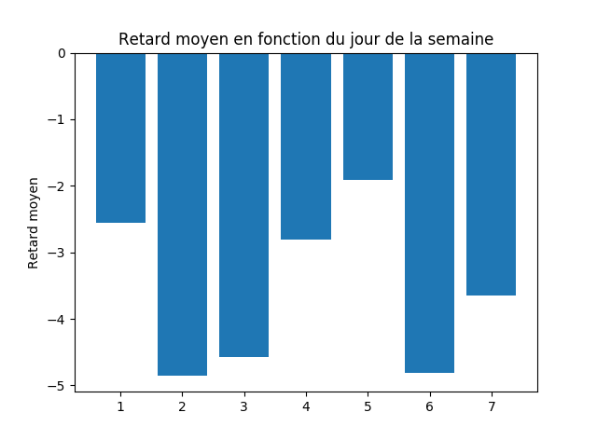
Retard en fonction du Jour de la semaine
Notes:
On remarque que les jours où les retards sont les plus importants sont les jours du vendredi, dimanche et lundi (principalement du comme on peut se l’imaginer aux vols du weeks end qui sont plus nombreux).

Slide 11
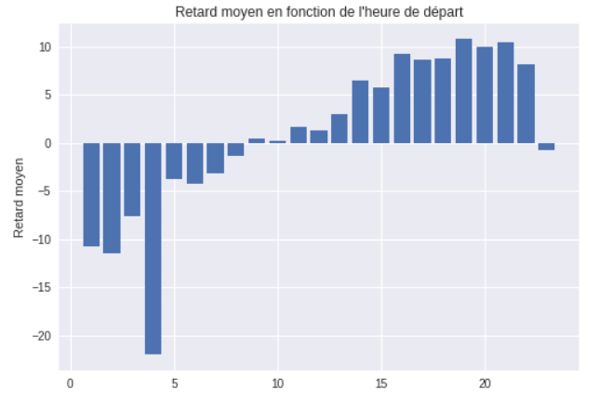
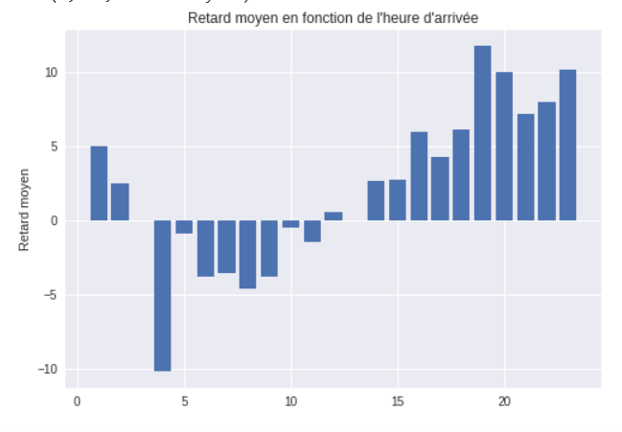
Retard en fonction de l’heure
Notes:
On remarque qu’il y a une accumulation au cours de la journée du retard des avions.

Slide 12
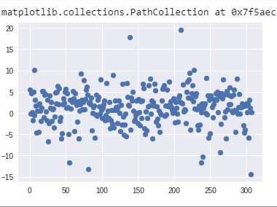
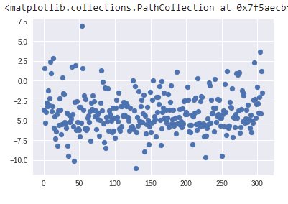
Les aéroports de départs et d’arrivées
Moyennes des retards par aéroports
Départs
Arrivées
Notes:
On a voulu observer également les moyennes des retards par aéroports de départ et d’arrivée. On voit ici une distribution qui est très recentré autour d’une valeur moyenne ce qui peut nous indiquer que cette variable ne va pas être importante pour prévoir le retard.

Slide 13
LES VARIABLES RETENUES
QUARTER
MONTH
DAY_OF_MONTH
DAY_OF_WEEK
UNIQUE_CARRIER
ORIGIN_AIRPORT_ID
DEST_AIRPORT_ID
CRS_DEP_TIME
CRS_ARR_TIME
ARR_DELAY
CANCELLED
DISTANCE
Notes:
On retient les informations qui peuvent être connu à priori.

Slide 14
FEATURE ENGINEERING
CRS_DEP_TIME
CRS_ARR_TIME
ORIGIN_AIRPORT_CLASS
DEST_AIRPORT_CLASS
NB_FLIGHT_DEP_SAME_HOUR
NB_FLIGHT_ARR_SAME_HOUR
Notes:
Pour les variables créées on a décidé : - de ne retenir que les heures pour l’heure de départ et l’heure d’arrivée
De différentier les aéroports en les séparants en trois 4 classes en considérant la moyenne de leurs retards (les retards très importants, les retards importants, les retards de moins de 20 min, et les avions en avance ou à l’heure)
- De créer deux variables qui essayent de rendre compte du trafic aérien, en considérant le nombre d’avions prévus dans l’heure au départ et à l’arrivée dans un aéroport donnée.

Slide 15
Prévision des retards
2

Slide 16

Le jeu de données
Notes:
On s’est ramené à un dataset avec moins d’outliers pour rendre le problème un peu plus simple dans un premier temps et avons un supprimer les retards de plus de 1h pour pouvoir s’affranchir des problèmes des outliers et de surraprentissage de nos données

Slide 17

Régression linéaire:
On essaye de prédire un résultat en fonction de différentes variables en assignant à chacune de ces variables un coefficient.

Slide 18
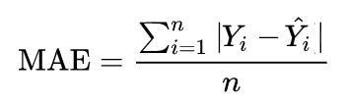
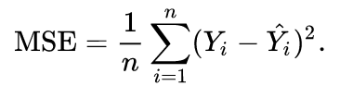

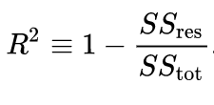

Mesure des performances d’un modèle
Notes:
Les différentes métriques utilisées ici pour rendre compte de l’erreur sur l’apprentissage de nos données. Nous avons choisi le mae simplement parce qu’elle permet de rendre compte plus rapidement de l’erreur (la mae est dans la même unité que la quantité estimée). Nous n’avons voulu parler du R² parce que dans le cas présent l’erreur donnée par une moyenne de nos retards et l’erreur donnée par les algorithmes est vraiment très faible. On va donc se concentrer sur l’erreur MAE.

Slide 19
Les erreurs
Régression linéaire simple
Mae = 13.72 min
Résultat en prenant la moyenne comme prédiction
Mae = 13.76 min
Notes:
L’amélioration est très faible, on va devoir essayer d’améliorer ce résultat en utilisant les régressions ridge, lasso et elastic net.

Slide 20
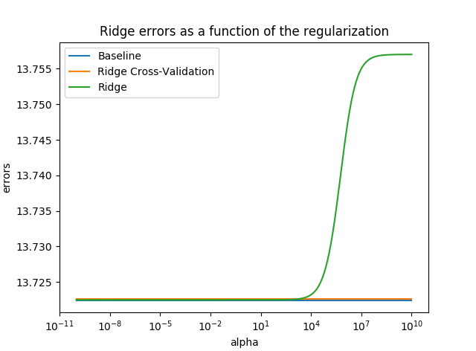
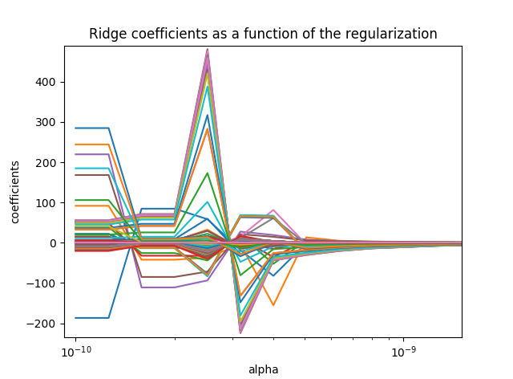
Ridge
alpha = 1151 - MAE = 13.725 min
Notes:
Range alpha pour cross validation [10^-10 , 10^10]

Slide 21
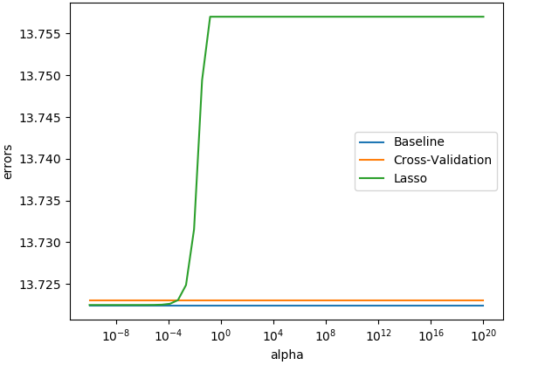
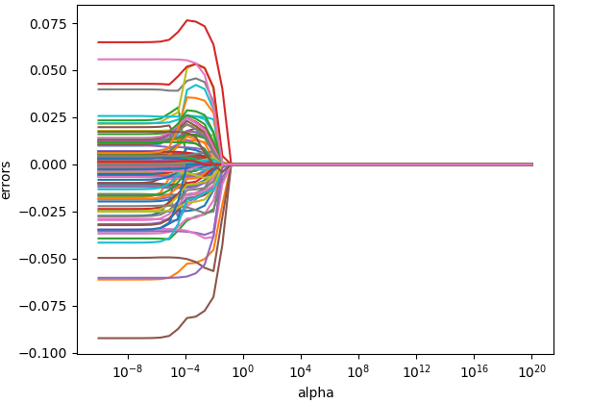
Lasso
alpha = 0.0046 - MAE = 13.723 min
Erreur Lasso en fonction du coefficient de régularisation
Coeff Lasso en fonction du coefficient de régularisation
Notes:
Range alpha pour cross validation [10^-10 , 10^20]

Slide 22
Elastic net
Différentes valeurs de alpha
différentes pourcentage entre lasso et ridge.
On se ramène à un lasso.
On choisit une régression lasso

Slide 23
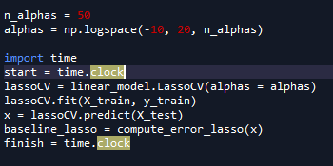
Rapidité de calcul
Temps de calcul = 55.82s

Slide 24
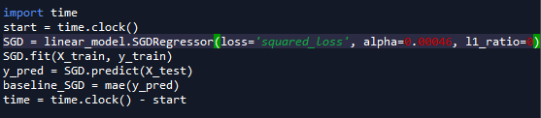
SGD : Stochastic Gradient Descent
Méthode itérative plus rapide
On utilise les paramètres déjà trouvé pour le lasso
Durée = 3.59s

Slide 25
SGD : Stochastic Gradient Descent
Problème: erreur énorme ~10^7
Algorithme très sensible aux outliers
On refait passer l’algorithme avec MinMaxScaler
MAE = 20 min
Notes:
On a un problème car il y a une trop grande erreur lorsque l’on applique le SGD qui est trop sensible aux outliers, on a donc essayé un scaling différent le MInMaxScaler. Une erreur de 20 min est également observé lorsque l’on prends le MinMaxScaler sur nos données et appliquons un lasso. On peut donc conclure que cette algorithme est beaucoup plus sensible aux outliers et qu’on ne pourra pas l'utiliser en l’état.

Slide 26
SGD : Stochastic Gradient Descent + Huber
Problème: On a une erreur toujours trop grande
On essaye la fonction de perte de Huber comme fonction de perte qui est moins sensibles aux outliers.
MAE = 20 min
Notes:
On a ici toutes nos données qui sont présentes: nous n’avons pas fait découpage avec les outliers. On peut vérifier donc que l’erreur avec les outliers pour un lasso est la même et on trouve une erreur de 20.32 min.

Slide 27
Question: Doit-on choisir la méthode sans les outliers qui a une mae de 13min ou avec les outliers mais qui a une erreur de 20 min?

Slide 28
Comparaison des R²
Avec les outliers:
R² = 6%
Sans les outliers:
R² = 0.6%
Notes:
On choisira donc la méthode avec les outliers.

Slide 29
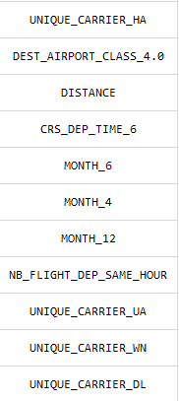
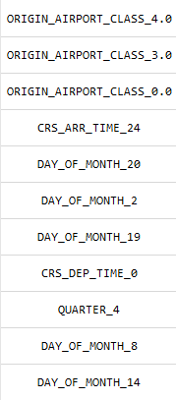
Les meilleures variables, et les pires
Les meilleures:
Les pires:
Notes:
On peut comparer les variables qui vont nous aider le plus à prédire le score et les variables qui vont le moins nous aider à prédire le score. Les 4 premières “pires” variables ont un coefficient à 0 et ne sont donc pas utilisé pour le score.

Slide 30
Conclusion - Petit récapitulatif
Prétraitement des données
Résultat par la moyenne
Régression linéaire
Ridge, Lasso, Elastic Net
SGD
Fonction de pertes - outliers
Décision

Slide 31
Conclusion
On a fait pas mal de choses…
Pour un résultat… pas très concluant:
Erreur moyenne de 20 min avec notre algorithme
Erreur moyenne de 21 min en prenant la moyenne des retards
POURQUOI?

Slide 32
MERCI
Les résultats sont disponibles sur le site :
https://prediction-messai.herokuapp.com/prediction

